Slide 1
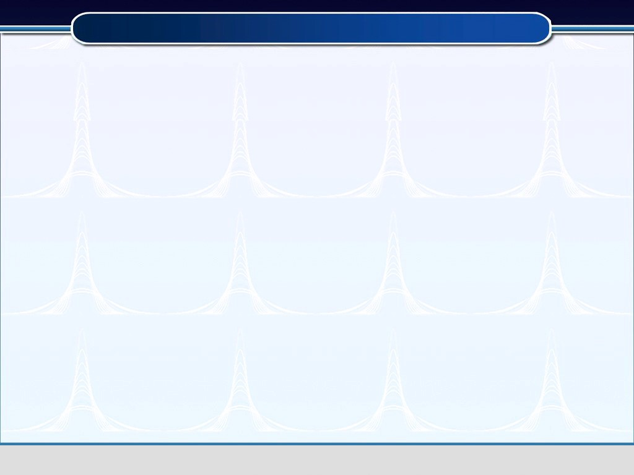
第二章补充习题

Slide 2

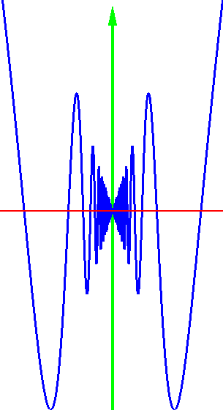

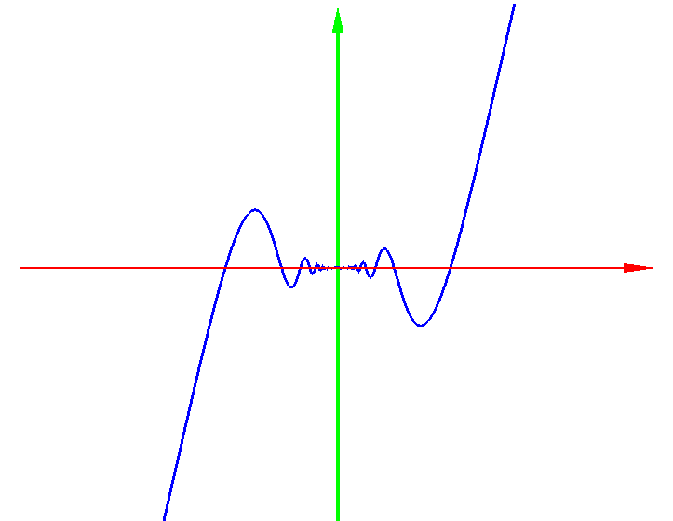

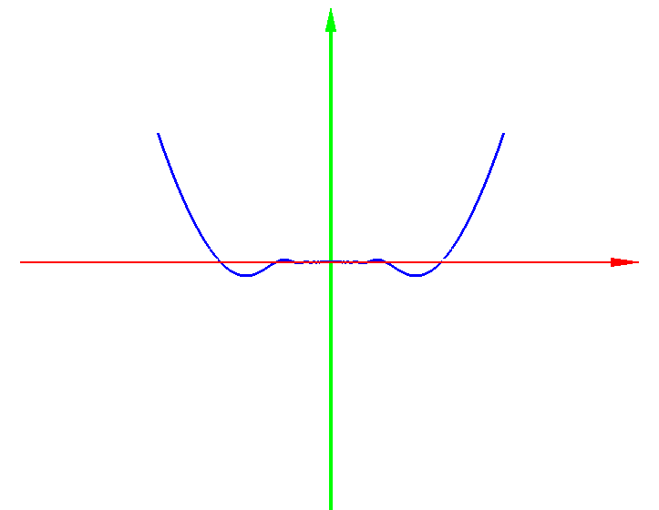
例1 讨论函数
在 x = 0 处的可导性.
y
y
y
k=1
k=2
k=3
x
O
x
O
x

Slide 3
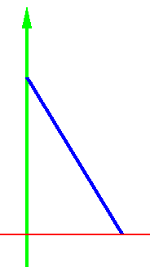

例2 一梯子长10m，上端靠边墙，下端着地，梯子
顺墙下滑，当梯子下端离墙6m时，沿着地面以2m/s 的
速度离墙，问这时梯子上端下降的速度是多少？
y
y(t)
10m
O
x(t)
x

Slide 4
例3.
设
求
解:
Notes:
化简

Slide 5
例4. 如何求下列函数的 n 阶导数?
解:
解:

Slide 6
(3)
提示: 令
原式
原式

Slide 7
解:

Slide 8
例5 (1) 设
则
各项均含因子 ( x – 2 )
提示:
(2) 已知
任意阶可导, 且
则当
时
提示:

Slide 9
例6.
且
存在, 问怎样
选择
可使下述函数在
处有二阶导数.
解: 由题设
存在, 因此
1) 利用
在
连续, 即
得
2) 利用
而
得

Slide 10
3) 利用
而
得

Slide 11
有些幂指函数用对数求导法求导很方便 .
例7
两边取对数
两边对 x 求导

